Slide 1
.
المدة:45د
المكون:الرياضيات
المستوى الثاني
الموضوع: 004 أقرأ الساعة
الحصص من 1 إلى 4
المرجع: فضاء الرياضيات
الدرس من إعداد: رشيد العوفير
الكفايات و القدرات المستهدفة:
التحسيس بمفهوم القياس من خلال مناولات متعددة.
القيام ببعض الممارسات الأولية حول القياس و العملة و الطول و الكتلة و الزمن.
التموقع في الزمان و المكان.
صيغة العمل: ينجز العمل جماعيا و على الكراسات.
اللوازم الضرورية:جداول صور ألواح.

Slide 2
أقرأ الأعداد بالأرقام
من 0 إلى 99
النشاط اليومي الاستئناسي

Slide 3
23
26
28
29
30
24
25
27
21
22
ستة و عشرون
واحد و عشرون
اثنان و عشرون
ثلاثة و عشرون
أربعة و عشرون
سبعة و عشرون
تسعة و عشرون
ثمانية و عشرون
خمسة و عشرون
ثلاثون

Slide 4
23
26
28
29
30
24
25
27
21
22
ستة و عشرون
واحد و عشرون
اثنان و عشرون
ثلاثة و عشرون
أربعة و عشرون
سبعة و عشرون
تسعة و عشرون
ثمانية و عشرون
خمسة و عشرون
ثلاثون

Slide 5
حصة 1
أنشطة ترييض الوضعيات و بناء المفاهيم

Slide 6
1: تعرف الساعات الرقمية و الساعات ذات العقارب
الحصة 1: أنشطة ترييض الوضعيات و بناء المفاهيم
اللوازم الضرورية: الساعات التي يتوفر عليها التلاميذ

Slide 7
1: يضع التلاميذ الساعات التي يتوفرون عليها فوق المكتب
النشاط الأول

Slide 8
1:ينتقل الأطفال فردى أو مجموعات ليشاهدوا هذه الساعات
النشاط الأول

Slide 9
1:يسألهم الأستاذ إذا كانت هذه الساعات متشابهة؟
النشاط الأول

Slide 10
1
:تقبل جميع الأجوبة و يركز على تلك التي تساعد على تصنيف الساعات
النشاط الأول

Slide 11
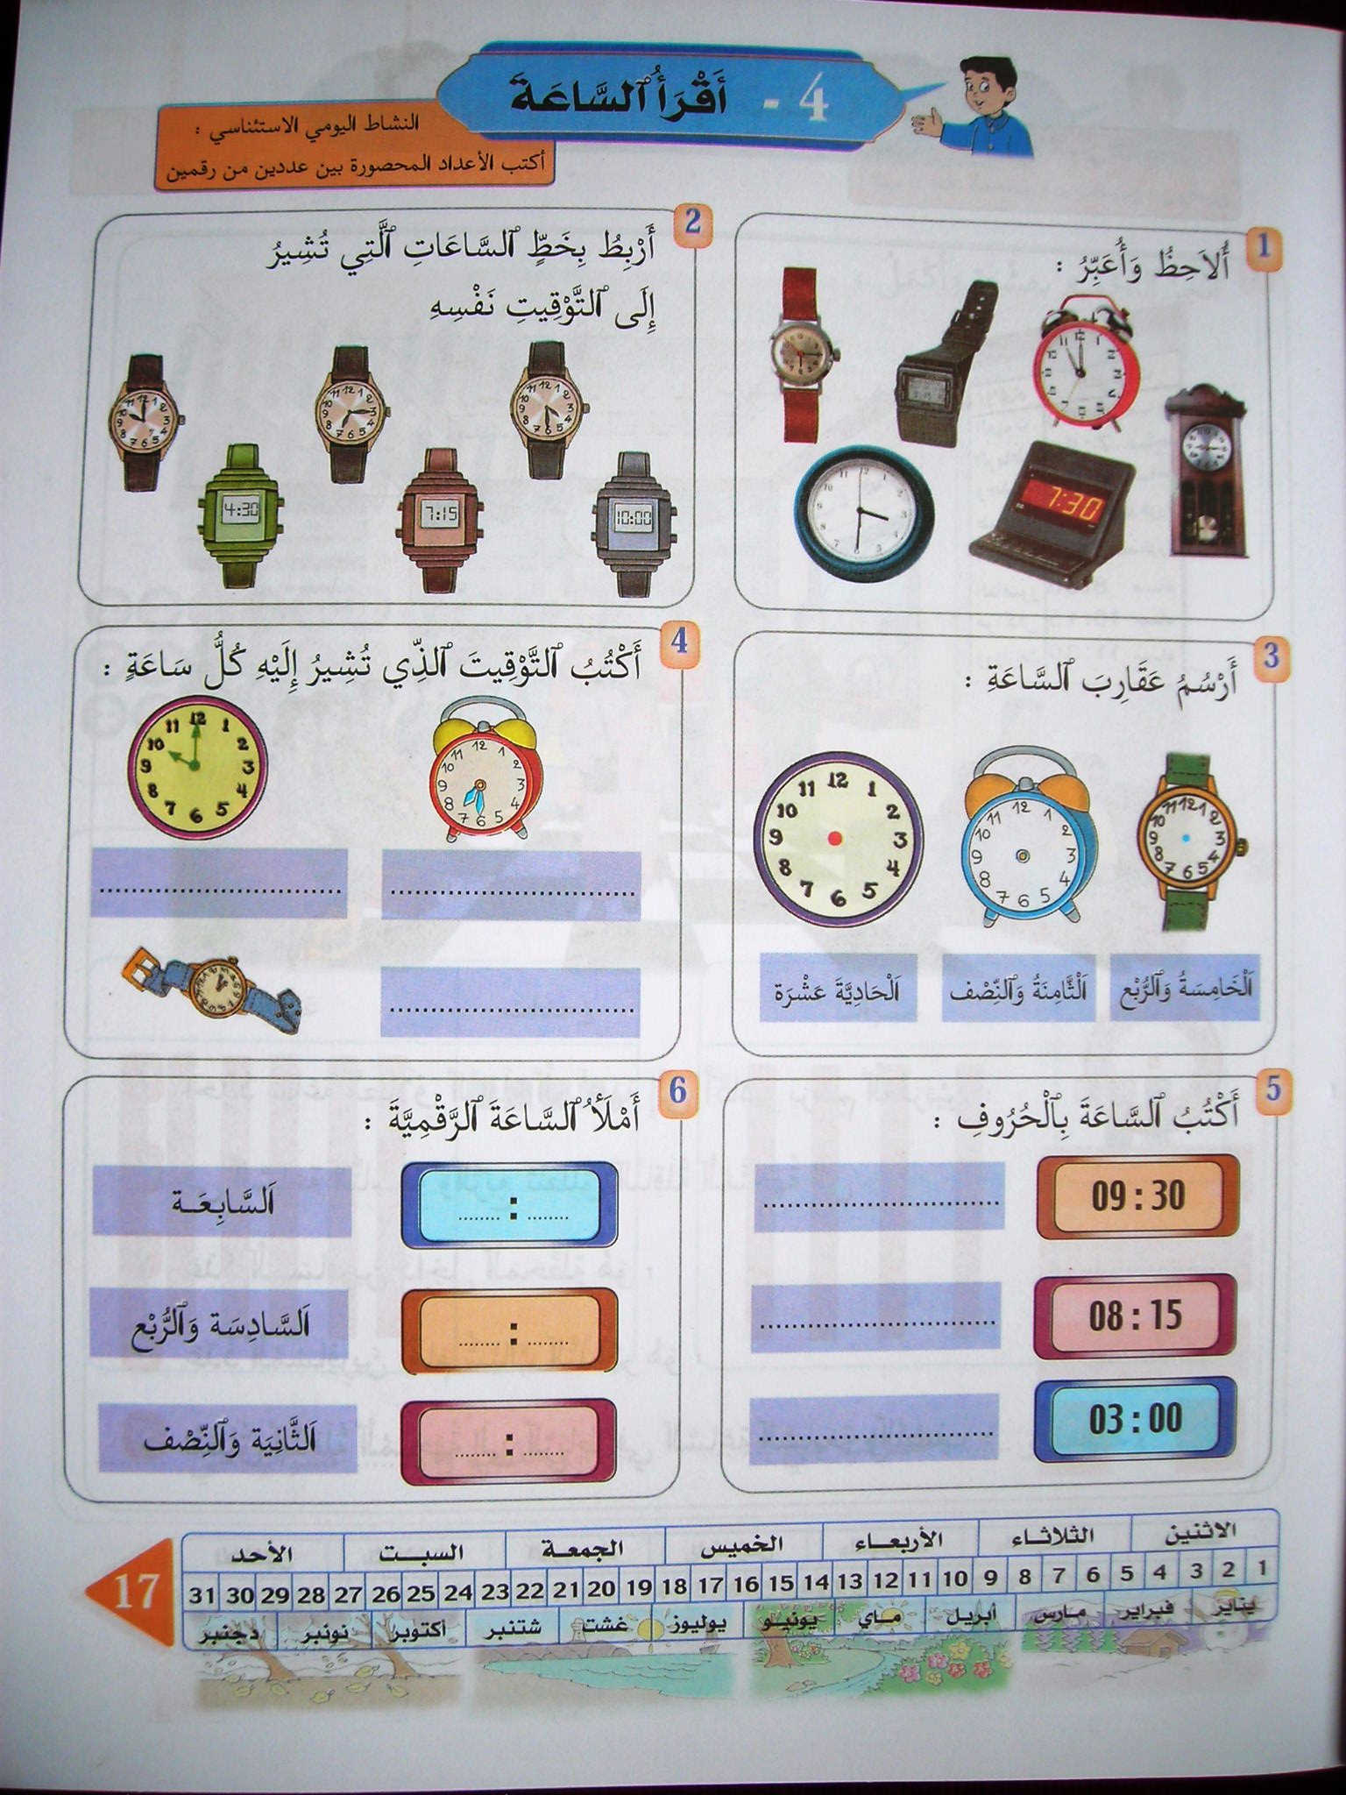
ساعة رقمية
ساعة رقمية
النشاط الأول: تصنيف الساعات
ساعة ذات عقارب
ساعة ذات عقارب
ساعة ذات عقارب

Slide 12
2:يضع الأستاذ الساعة على السبورة بحيث يستطيع جميع الأطفال رؤيتها
النشاط الثاني: قراءة الساعة ذات العقارب

Slide 13
2:يسألهم عن الأنشطة التي يقومون بها خلال اليوم و عن الوقت الذي يقومون فيه بهذه الأنشطة.
النشاط الثاني: قراءة الساعة ذات العقارب

Slide 14
2:يتم الربط بين هذه الأنشطة و التوقيت الذي تشير إليه الساعة.
النشاط الثاني: قراءة الساعة ذات العقارب

Slide 15
أتعرف العقارب
الصغير يشير إلى الساعات

Slide 16
أتعرف العقارب
الكبير يشير إلى الدقائق

Slide 17
استيقظ في الساعة
السابعة صباحا

Slide 18
أدخل قاعة الدرس في الساعة
الثامنة صباحا

Slide 19
أخرج إلى الاستراحة في الساعة
العاشرة و الربع

Slide 20
أخرج من القسم في الساعة
الثانية عشر و النصف

Slide 21
أصل إلى بيتي في الساعة
الواحدة إلا ربع

Slide 22
حصة 2
أنشطة ترييض الوضعيات و بناء المفاهيم

Slide 23
2:يضع الأستاذ الساعة على السبورة بحيث يستطيع جميع الأطفال رؤيتها
النشاط الثاني: قراءة الساعة الرقمية

Slide 24
2:يسألهم عن الأنشطة التي يقومون بها خلال اليوم و عن الوقت الذي يقومون فيه بهذه الأنشطة.
النشاط الثاني: قراءة الساعة الرقمية

Slide 25
2:يتم الربط بين هذه الأنشطة و التوقيت الذي تشير إليه الساعة.
النشاط الثاني: قراءة الساعة الرقمية

Slide 26
أتعرف أرقام الساعة الرقية
0
0
:
0
0
هذا العدد يشيرإلى الساعات

Slide 27
أتعرف أرقام الساعة الرقمية
0
0
:
0
0
هذا العدد يشير إلى الدقائق

Slide 28
استيقظ في الساعة
0
7
:
0
0
السابعة صباحا

Slide 29
أدخل قاعة الدرس في الساعة
0
8
:
0
0
الثامنة صباحا

Slide 30
أخرج إلى الاستراحة في الساعة
1
0
:
1
5
العاشرة و الربع

Slide 31
أخرج من القسم في الساعة
1
2
:
3
0
الثانية عشر و النصف

Slide 32
أصل إلى بيتي في الساعة
1
2
:
4
5
الواحدة إلا ربع

Slide 33
حصة 3
أنشطة

Slide 34
نشاط اليومي الاستئناسي
أكتب العدد السابق و العدد التالي لعدد معلوم
العددان من رقمين

Slide 35
العدد
التالي
السابق
57
56
55
.
سبعة و خمسون
.
ستة و خمسون
.
خمسة و خمسون

Slide 36
العدد
التالي
السابق
40
39
38
.
أربعون
.
تسعة و ثلاثون
.
ثمانية و ثلاثون

Slide 37
العدد
التالي
السابق
99
98
97
.
تسعة و تسعون
.
ثمانية و تسعون
.
سبعة و تسعون

Slide 38
1:ألاحظ و أعبر
النشاط الأول

Slide 40
1:أحيط بخط أسود الساعات ذات العقارب
النشاط الأول

Slide 42
1:أحيط بخط أحمر الساعات الرقمية
النشاط الأول

Slide 44
2:أربط بخط الساعات التي تشير إلى التوقيت نفسه.
النشاط 3

Slide 47
3:أرسم عقارب الساعة
النشاط 3

Slide 52
4:أكتب التوقيت الذي تشير إليه كل ساعة
النشاط 3

Slide 54
اَلسَّابِعَة ُ و ٱلنِّصْف

Slide 55
اَلْعَاشِرَة ُ

Slide 56
اَلرَّابِعَة ُ وَ ٱلرُّبْع

Slide 57
حصة 4
أنشطة على الكراسة

Slide 58
نشاط اليومي الاستئناسي
أكتب العدد السابق و العدد التالي لعدد معلوم
العددان من رقمين

Slide 59
العدد
التالي
السابق
33
32
31
.
ثلاثة و ثلاثون
.
اثنان و ثلاثون
.
واحد و ثلاثون

Slide 60
العدد
التالي
السابق
44
43
42
.
أربعة و أربعون
.
ثلاثة و أربعون
.
اثنان و أربعون

Slide 61
العدد
التالي
السابق
81
80
79
.
واحد و ثمانون
.
ثمانون
.
تسعة وسبعون

Slide 62
5:أكتب الساعة بالحروف
النشاط 4

Slide 64
اَلتَّاسِعَة ُ وَ ٱلنِّصْف

Slide 65
اَلثـَّامِنَة ُ وَ ٱلرُّبْع

Slide 66
اَلثـَّالِثـَة ُ

Slide 67
6:أملأ الساعة الرقمية
النشاط 4

Slide 68
07
00
06
15
02
30

Slide 69
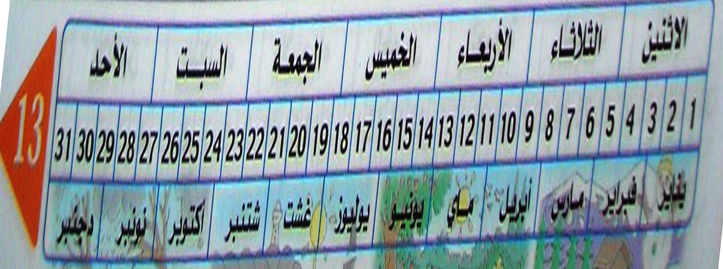

Slide 71
